Slide 1
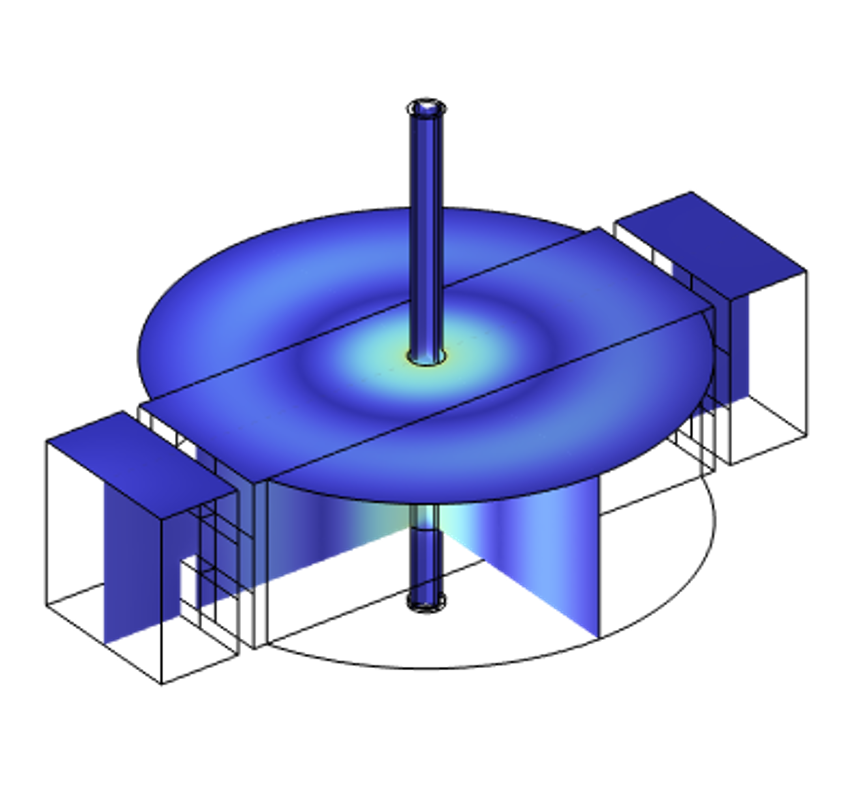
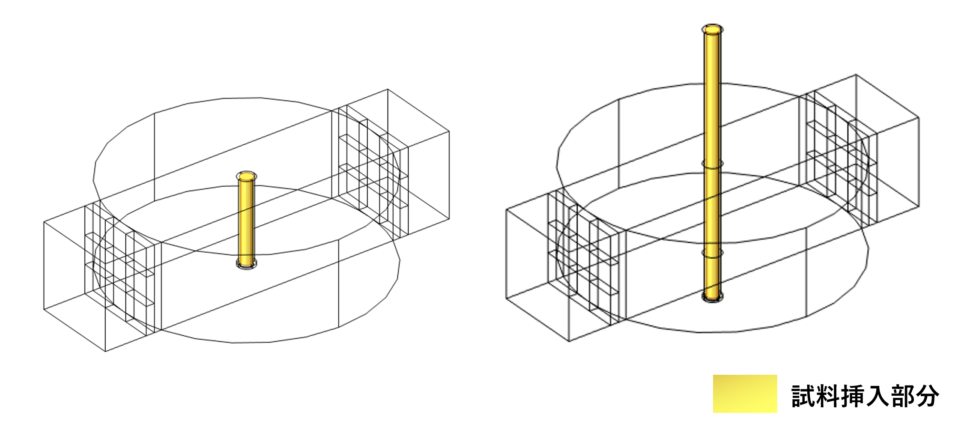
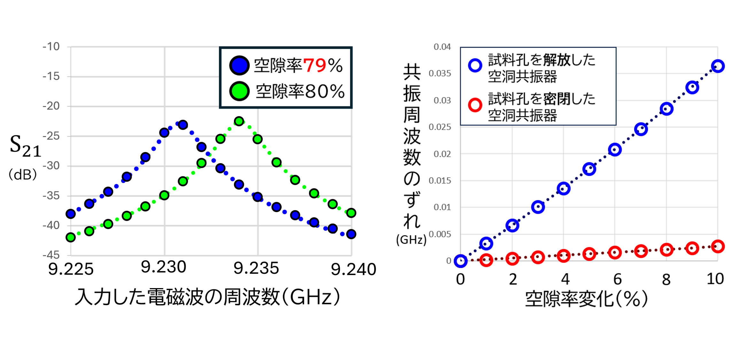

真空中の粉体誘電率測定に
適した空洞共振器構成の検討
月面環境下で粉体の誘電率測定を行う場合に、空洞共振器の摂動論は成り立つのか検討した。
また、そのときの誘電率測定の分解能を評価した。
高橋 謙信
学習院大学大学院 自然科学研究科物理学専攻 東京都豊島区目白1-5-1
背景及び目的
我々は、月面環境を模擬した真空条件下において模擬月面土壌試料の誘電率を測定することを目的としている。
粉体材料の誘電率は、試料中の空気の割合を表す空隙率に強く依存する。月面は極めて低圧な環境であるため、試料の空隙率は地上環境とは異なる可能性がある。そのため現在、真空チャンバー内で空洞共振器法による誘電率測定を計画している。
空洞共振器法は、摂動理論に基づき、試料挿入による共振周波数のシフトから誘電率を求める手法であり、誘電率が比較的低い模擬月面土壌試料の測定に適している。
しかし、本手法は測定中に試料体積が一定であることを前提としているため、真空環境下で空隙率が変化して試料体積が変化した場合には、摂動理論との誤差が生じる可能性がある。
本研究では、試料体積の変化が空洞共振器法による誘電率測定に及ぼす影響を数値シミュレーションにより評価し、摂動理論の適用範囲および粉体試料の誘電率を測定可能な精度について検討した。
解析内容
COMSOL MultiphysicsのRF Moduleを用いて空洞共振器のSパラメータ解析を行った。
解析では、試料投入口を密閉する構成と、開放したまま測定する構成の2種類について比較した（図1）。空隙率が変化したことを想定し、それに伴って変化する試料体積および誘電率をモデル上で変化させた。各条件におけるSパラメータから共振周波数を算出し、そのシフトを求める。
算出した共振周波数シフトから、摂動論による式を利用して試料の空隙率を逆算し、シミュレーションで設定した値との誤差を評価した。
図1左：試料投口を密閉して測定する空洞共振器
右：試料投入口を解放して測定する空洞共振器
結果
2種類の空洞共振器どちらでも、粉体試料の空隙率を変化させると、共振周波数が変化することが確認できた。
また、試料投入口を開放した構成では、摂動理論との一致が良く、空隙率変化に対する検出感度も高いことが分かった。一方、密閉構成では、摂動理論とのズレが増加した。これは、試料体積の変化によって共振電場の対称性が乱れたことによるものと考えられる。
また密閉構成では、試料体積の減少と誘電率の増加が共振周波数に互いに逆方向の影響を及ぼすため、検出感度が低下することが確認された。
図2左：空隙率を変化させたときの共振ピークのずれ
右：空洞共振器の形による共振周波数のずれの変化
１．Abhishek Kumar Jha, Azizur Rahaman, and Mohammad Jaleel “Akhtar Calibration independent generalized cavity method for microwave characterization of powdered materials” REVIEW OF SCIENTIFIC INSTRUMENTS, VOL. 86 (2015), 064708
２．Lichtenecker, K., “Die Dielektrizitätskonstante natürlicher und künstlicher Mischkörper,” Physikalische Zeitschrift, 27 (1926), pp. 115–158,
３．Richard G. Carter “Accuracy of Microwave Cavity Perturbation Measurements ” IEEE TRANSACTIONS ON MICROWAVE THEORY AND TECHNIQUES, VOL. 49, NO. 5, pp.918-923

